Slide 1
中班音乐：朋友越多越快乐

Slide 3
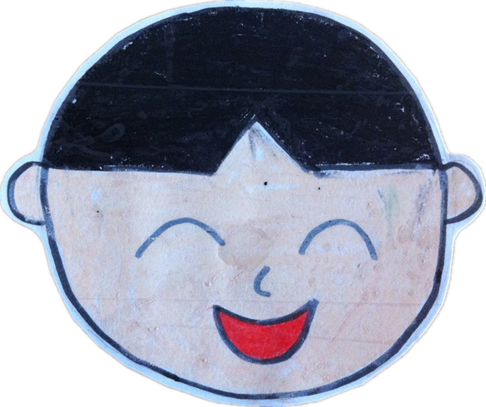

Slide 5
